Slide 1
Referencial de Nacimiento
Diana Navarro

Slide 2
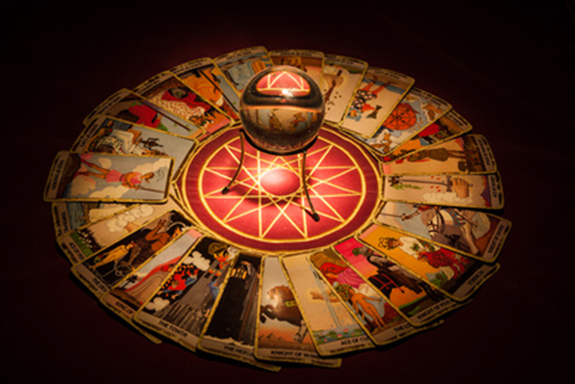
HISTORIA
40.000 años de historia.
Arquetipos de las condiciones humanas. Símbolos.
TAROT: Significa Camino del inconsciente.
El Tarot ayuda a construir el Futuro (no predice).
Tarot nos interroga, es filosófico, nos aclara en la existencia.
Nos ayuda a recorrer elcamino.
El Tarot nos libera de nuestras prisiones.

Slide 3
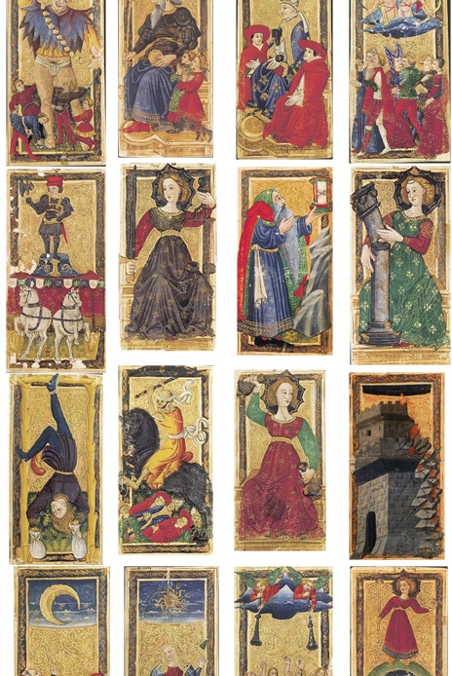
HISTORIA
Durante mucho tiempo el conocido como Tarot de Carlos VI se pensó que era el más antiguo, formaba parte de un Tarot pintado por Gringonneur en 1392.
Luego se encontró podría ser de finales del siglo XV.
En la actualidad se puede ver en la Biblioteca Nacional de Paris, donde se conservan 17 cartas: Emperador, el Papa, el Amor, el Carro, la Justicia, el Ermitaño, la Fuerza, el Ahorcado, la Muerte, la Templanza, la Torre, la Luna, el Sol, el Juicio, el Mundo, el Loco y el arcano menor la Sota de Espadas.

Slide 4
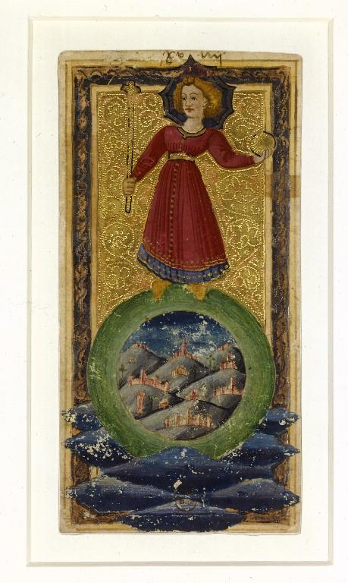

Slide 5
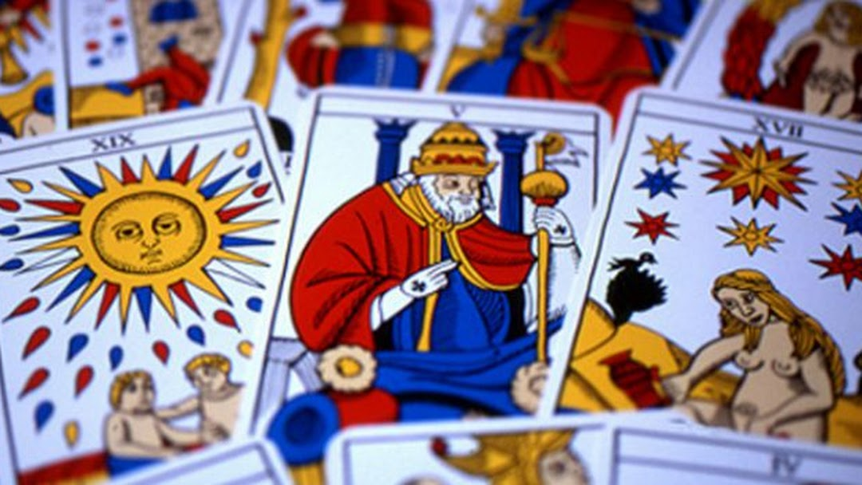
ESTRUCTURA
78 Arcanos Misterio, un secreto. No es un solo símbolo. Es un computador
Cada Arcano es un captador de memorias
62 significados cada uno.
22 Arcanos Mayores
56 Arcanos Menores, 4 Polaridades

Slide 6
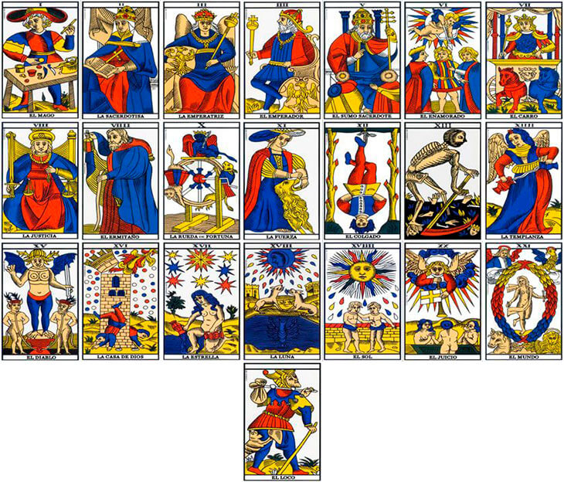

Slide 7
Arcanos Mayores
Cada Arcano es un Estado Emocional.
Los Arcanos Mayores investigan nuestra existencia
Espejos de nuestra situación personal
Número 1 al 21 Nombre y Número.
El 22 no tiene numero LE MAT, no se le puede clasificar.¡LE MAT no se encierra (no lo permite) = LIBERTAD!
EL ARCANO 13: No tiene nombre El innombrable Para trabajar la identidad.PREGUNTA: ¿Quien eres tú realmente? La luz por encima de la materia.

Slide 8
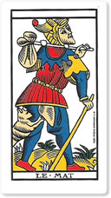
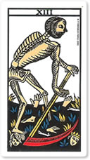
Arcanos Mayores
El Mat y XIII

Slide 9

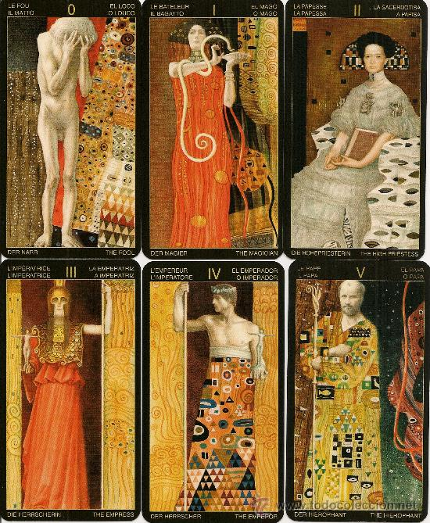
Usos Tarot
Iniciática Esotérica:
Modelo del Universo
Maqueta de la existencia
GPS
Función creativa:
Pintores: Inspiración en los símbolos
Escritores: Poeta Romántico (Gerard de Nerval)Surrealista: Codificada por el Tarot“Orfeo”Arte =
Terapia:
“Todo sufrimiento es creatividad bloqueada”
Todo lo que activa la creatividad desactiva el sufrimiento. ¡Auto Curación!
Símbolos: Desactivan el síntoma

Slide 10
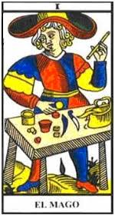
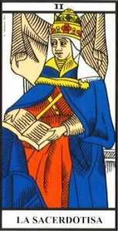
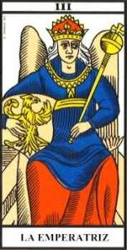
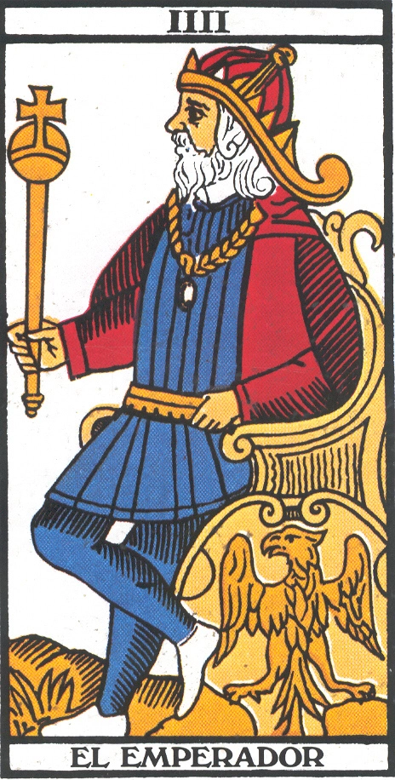
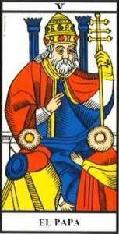
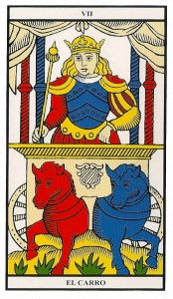
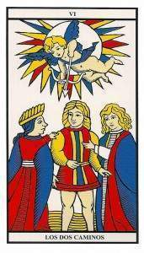
INICIACION SOCIAL
El encuentro con los maestros

Slide 11
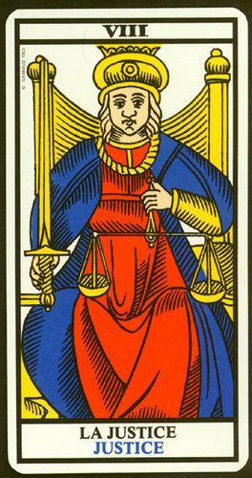
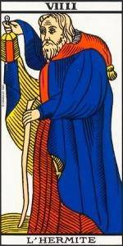

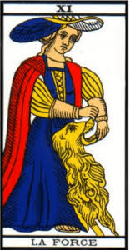
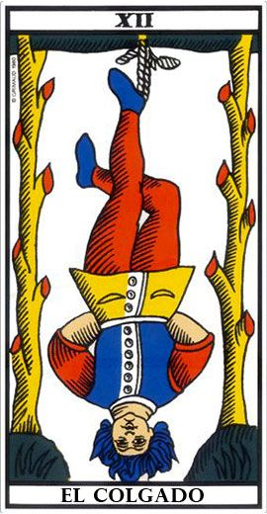
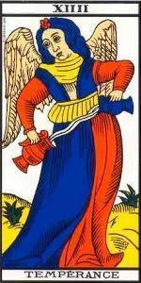
INICIACION PSICOLOGICA
El encuentro con los maestros internos

Slide 12

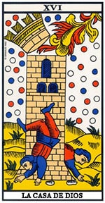
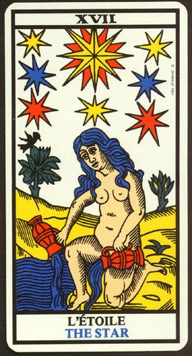
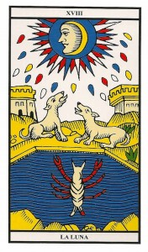
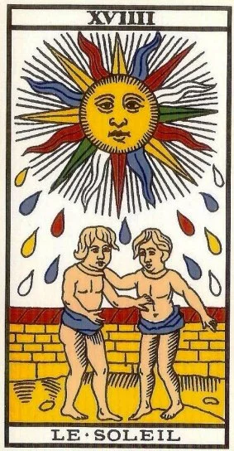

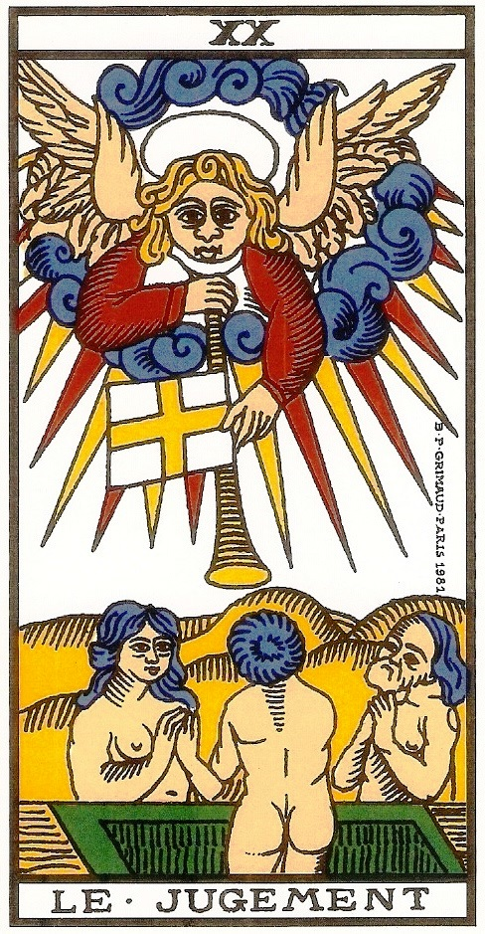
INICIACION ESPIRITUAL
El encuentro con los maestros celestes

Slide 13
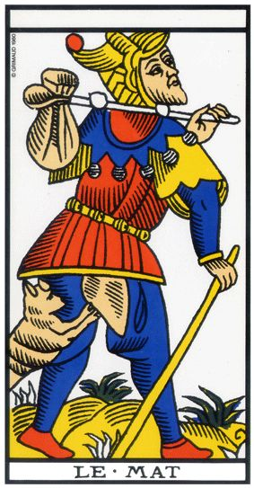
MAT

Slide 14
Cálculos del referencial de Nacimiento
CASA 1: Día de Nacimiento
CASA 2: Mes de Nacimiento
CASA 3: Año de Nacimiento
CASA 4: Resultado de los 3 (Matriz)
CASA 5: C1 + C2 + C3 + C4
CASA 6: C1 + C2
CASA 7: C2 – C3 (restar el menor al mayor)
CASA 8: Año presente (a Calcular) + C6
CASA 9: C6 + C7
CASA 10: 22 – C9 (espejo
CASA 11: C3 + C7 + C10 (Raíz)
CASA 12: C6 + C2 + C4 (Frutos)
CASA 13: La suma de la escalera de Jacob: C12 + C1 + C5 + C3 + C11
y la suma de la Cintura: C9 + C2 + C5 + C4

Slide 15
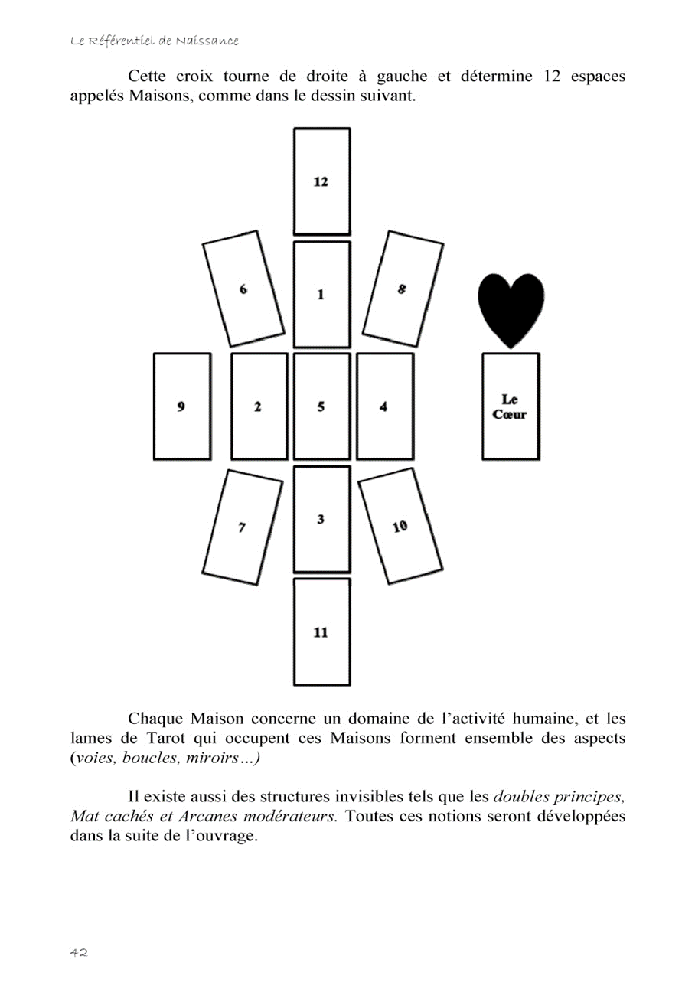
Distribución de las casas
Simbología del Arcano
Simbología de la Casa
Simbología de la Situación Personal.

Slide 16
CASA 1
Casa de la imagen, como me ven
Nuestra Tarjeta de presentación
Más allá de la identidad
Nuestra Imagen
“Mostrar”
Como nos posicionamos en el mundo
No lo que soy – Lo que muestro
Lo que los demás me envían de mí mismo lo que yo muestro sin saberlo
Como me ven los demás
Nuestro Estatus Social
Tarjeta Personal

Slide 17
CASA 2
Casa de la búsqueda
La Casa de la Interioridad
Nuestra parte carente. La Búsqueda
La Casa del Silencio…….
Nuestros Estados Internos
Nuestra búsqueda interior
Si no lo tengo, no lo busco
Es la casa de lo que yo creo que me hace falta
Es lo que está escondido
La casa de la ausencia
Lo que “Yo Busco”

Slide 18
CASA 3
Casa del Pensamiento, Lugar de los Deseos y de los miedos
Verbo: “Pensar”. Las preocupaciones constantes del Pensamiento
Las agitaciones de la mete
La Conciencia y el Ser
La sombra del Intelecto
El análisis y la dualidad
Los Deseos y los Miedos
Las Creencias
Como yo veo el mundo: a través de mi estructura mental, miedos deseos

Slide 19
CASA 4
Casa de la Misión (La Misión Existencial)
Mi Misión está impresa en la Casa 4
Verbo: “Hacer”
Las elecciones Existenciales que nos son propuestas
Nuestras posibilidades de realización personal
Nuestro Terreno. El mejor terreno para desarrollarnos
Contrato con uno mismo
Nuestra Brújula. Nuestro Norte
Me ayuda a encontrar el Camino

Slide 20
CASA 5
Casa del Pasaje Obligado
La Quinta esencia de los 4 primeros Arcanos
Carta de síntesis
La Encrucijada de los Caminos
¿Que me confronta?
No necesariamente negativo
Nos muestra las condiciones repetitivas de la existencia

Slide 21
CASA 6
Casa de los recursos
Las Cualidades fundamentales innatas
Mis recursos
Mis Dones
Yo sé hacer
Ofrece la mejor solución a los problemas que parecen irresolubles.
Tengo reserva de energía.
¡Utilizar la Fuerza, los Dones, La Fuerza Vital!
¡La casa de la protección!

Slide 22
CASA 7
La Casa de los Desafíos
Contiene la Carta que simboliza nuestras Carencias Fundamentales.
Casa de las sombras, las dificultades
Nuestras Carencias fundamentales
Donde se somatiza. Zonas de nuestro cuerpo vulnerables
La Proyección (Que odio de los demás)
La casa delos desafíos de la existencia
Los Retos y las Lecciones
Los Dragones que tratan de devorarnos y tenemos que dominar. Ser domadores de Dragones.
Las lecciones que tenemos que aprender.

Slide 23
CASA 8
Casa de las Transformaciones: El Tiempo (año en curso)
La Casa del año especifico.
Como me sirve el tiempo durante éste año
¿Que soy este año? Cuáles son las Energías disponibles.
La casa del tiempo. El pronóstico del tiempo para todo en año en vigencia.
Las energías que están disponibles a lo largo de un año.
Es una invitación para trabajar en un determinado tema durante un año.

Slide 24
CASA 9
Casa del Yo Profundo. Casa del sí mismo. (Casa del Yo y del Éxito)
La casa del éxito. Mis Logros.
La parte esencial de la persona. La que rara vez se expresa.
Los grandes logros del Ser Humano.
Casa inconsciente
Casa del Ánima
Nunca es negativa.

Slide 25
CASA 10
Casa de las Experiencias y los Fracasos
Esta es una de las casas de la sombra.
La Casa 10 es el Espejo de la Casa 9.
En los campos en los que el individuo suele experimentar los fracasos.
Fracaso: Experiencia sin transformar.
No hay fracasos: Solo existe para aquel que cree en los fracasos.
Como convertir un fracaso en éxito.
Nuestros programas inconscientes y los patrones que repetimos.
Cuando la Casa 10 ya ha revelado su secreto, se convierte en un lugar privilegiado para las experiencias y constituye un punto de apoyo sólido para el individuo.
Los Fracasos y las Experiencias.

Slide 26
CASA 11
Casa de los Programas Ancestrales Transgeracionales.
(Cualidades, Dones y Herencias).
Captador - Registrador de las memorias de la persona
El Proyecto parental inconsciente
Antiguas memorias
La Herencia
Deudas Karmicas
Recordar lo que heredamos y que nos pertenecen
Soltar lo que no nos pertenece

Slide 27
CASA 12
Casa del testamento. (VPT Valor Personal de Transmisión). Curación
Arcano del ideal
Motivación sublimada
Fuerza magnética considerable
Lo que Yo pasaré a las generaciones futuras
Hacemos parte de un sistema
Relacionarnos con las generaciones futuras
Valor personal de transmisión
Que le voy a transmitir a mis hijos
El Patrimonio espiritual y los valores que la persona transmitirá a sus descendientes.

Slide 28
CASA 13
La Paradoja. Casa de la Identidad.
¡La Paradoja fundamental de la persona!
La fuente de sus dificultades, pero también su capacidad para resolverlas.
Es el Lugar de los conflictos personales, que si no son conscientes, se proyectan sobre el otro.
Parte Recurso y parte desafío.
Nuestra complejidad, conflictos y como resolverlos.
Problemática fundamental del Sujeto.
Percepción contradictoria de la Realidad. El Ser Humano es Contradictorio. La Identidad es Paradójica.
Los dos opuestos al mismo tiempo.
Corazón de la Identidad. ¡La Impronta!

Slide 29
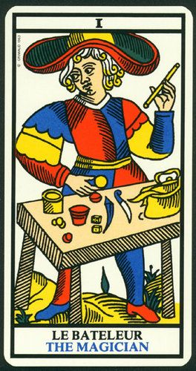

Slide 30
El Mago I Recursos
Sabio
El Mundo es una Ilusión
El que inicia e camino
El Arcano del niño del discípulo
El Arcano del Saber Hacer
El Artesano
Talentos múltiples.
Puro potencial
Juego, me divierto, descubro.
Payaso, arlequín, niño.
Inicio, comienzo, infancia.
Potenciales Creativos, Energías de Vida, Ilusiones, Eclecticismo. Aprendizaje.
Consciencia de su potencial

Slide 31
El Mago I Desafíos
Elementos sobre la mesa. No sabe cómo utilizarlos.
Persona cerrada en la infancia, sin autonomía.
Debe aprender a hacerlo solo.
Madurar.
Avanzar con confianza.

Slide 32
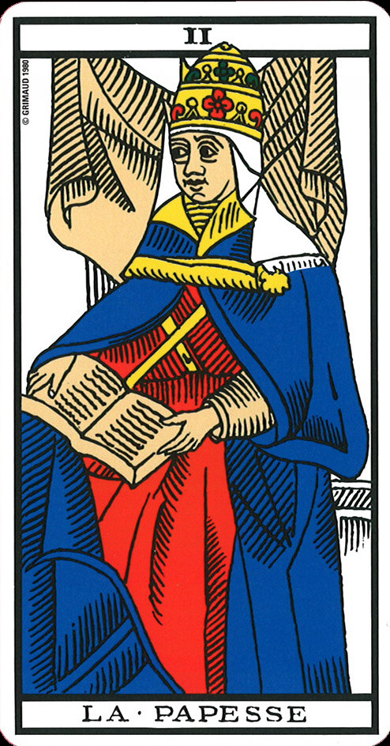

Slide 33
La Papisa II Recursos
Isis
La guardiana del Umbral
La Fuerza, Mi Centro
Símbolo de sabiduría en el Tarot
La Fuerza Vital, La Autonomía
El Chi La Libido
El Útero, el ánima.
El Femenino Sagrado.
Mirar al otro lado del velo
El conocimiento es renacimiento.
Las puertas del santuario, La Madre, La Partera.
Femenino, invisible, interioridad.
La parte femenina del hombre.
Sueños, proyectos a realizar.
Mujer que ayuda al nacimiento.
Quien nos lleva a salir del mundo de las ilusiones, nos indica el camino.
Misterio, Revelación. Desvelo, doy a luz. Escondo. Disimulo.
Nacimiento, parto, conocimiento, Cultura, Paso, Umbral.
Apertura, Madre, Iniciación, Secreto, Partera, Mujer Sabia.
Descubrimiento, pasaje de un Plano a otro.

Slide 34
La Papisa III Desafíos
Problemas con la Madre
Desapego, identidad.
Dificultad de mostrarse al mundo
Esterilidad. Apegos al pasado
Es un Marcador de la relación con la madre.
Los 3 primeros años de vida.
El Secreto
Lo que está escondido tras el velo
Velo de Isis
Himen = Velo
El que nos abre el Velo de la vida
La casa 2 = Buscar
Memorias del pasado
La Leche.

Slide 35
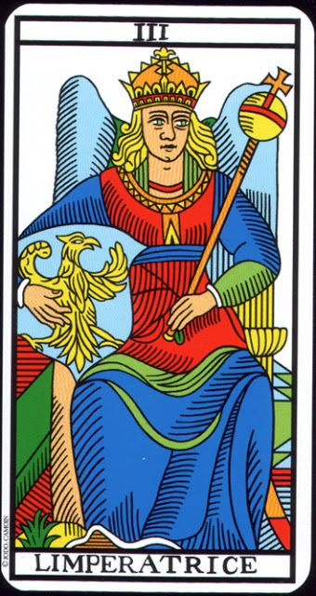

Slide 36
La Emperatriz III Recursos
Expresión. El Chacra de la garganta. Exprésate, habla.
Expresión: “Poner la presión en el exterior”
La expresión cura la depresión.
Dimensión Andrógeno
La manzana de Adán (el Lado Masculino)
Desarrollo de la inteligencia.
Mental Superior – Energía Vital
Discernimiento Digo. Afirmo. Decreto
Inteligencia y pensamiento Creativo, Expresión, Palabra.
La integración de las fuerzas Psíquicas en acción.
Capacidad de juicio
Manifestación, Encarnación, Medianidad, Autoridad, Perspicacia, Lucidez, Equilibrio del Pensamiento.
Poder de lo Femenino. Falo – Creadora.

Slide 37
La Emperatriz III Desafíos
Mal aspectada, no logra expresar su pensamiento.
Somatización a través de la tiroides.
Problemas de hormonas.
La mala madre - Andrógina
Es una fuerza centrifuga

Slide 39
El Emperador IV Recursos
Estructuro. Prohíbo. Autorizo.
Rigidez, Territorio, Materia, Estructura, Trabajo, Realización, Concreto.
Límite de la forma.
Pensamiento Racional.
Autoridad, Rigor, Racionalidad.
Paternidad.
Espiritualidad y Materialidad son la misma cosa. No se separan.
La síntesis entre lo material y lo espiritual
Estar cerrado.
Firmeza
La Energía del Padre
Padre Severo, estructurador.
Encontrar nuestro lugar
Racionalidad y poder
Arcano Matemático.
Recurso y desafío.

Slide 40
El Emperador IV Desafíos
Tiranía
Absolutismo
Despotismo
Arbitrariedad
Usurpación de poder
Falta de derecho
Materialismo
Desorden
Falta de carácter
Debilidad
Severidad excesiva

Slide 41
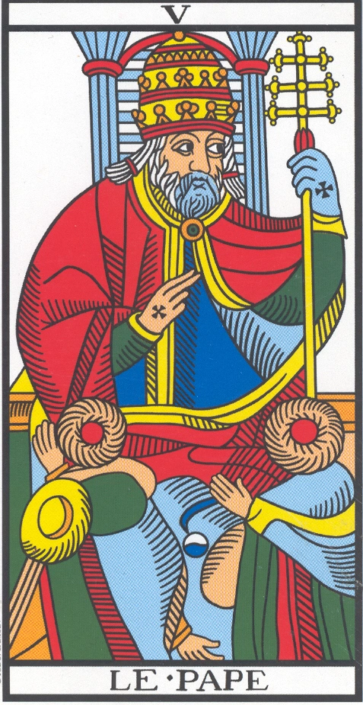

Slide 42
El Papa V Recursos
Benevolencia, Alianza, la Vía del Corazón.
La Benevolencia, Padre benevolente.
Camino Iniciático
La Bendición – La Vía del Corazón
La Bendición de lo Opuesto
La Energía de la Bendición
Bendigo, Protejo y Tranquilizo.
Alianza, Unión.
Humanismo.
Saber, Transmitir la palabra.
Armonización de los opuestos.
Debes utilizar todo tu potencial sin olvidar el corazón.
La Inteligencia y la intuición.
El vínculo con el Mundo Espiritual.
Hemisferios izquierdo y derecho.
Utilizar la Intuición y el Intelecto de manera conjunta.
El cuerpo y el Espíritu.
La Palabra y la Acción.
Representa la fuerza en el camino.
Conciliador, reúne, unifica los opuestos

Slide 43
El Papa V Desafíos
La necesidad de aprobación del Padre.
Una palabra de aliento. Reconocimiento
Respaldo complementario al Emperador.
No usar la vía del corazón
Dogmatismo

Slide 44
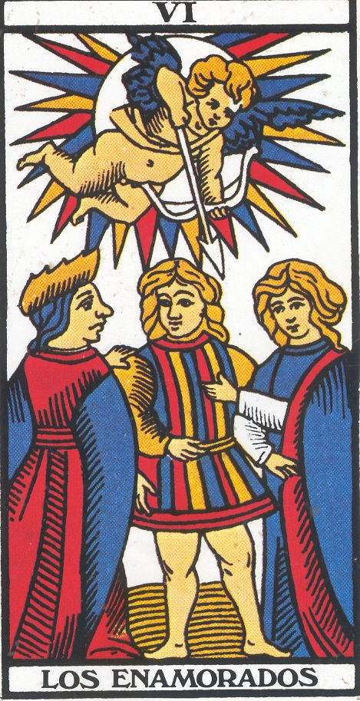

Slide 45
El Enamorado VI Recursos
La seducción – Carisma
La Energía Telúrica.
Energía Celestial y del Sol.
Las Mujeres. Pasado y Futuro.
La fuerza animal, la sexualidad
El Compromiso
La desidentificación de la Madre.
El Arcano del Compromiso.
Escoger – La decisión (Renunciar). Me Comprometo, Elijo, Renuncio.
Compromiso con los valores.
Al Servicio de los demás.
Amor, Libertad, elección.
Deseo, Protección, Energía Sexual.
Vitalidad.
La Adaptabilidad y el Miedo a la Renuncia.
El Amor en una perspectiva Espiritual.

Slide 46
El Enamorado VI Desafíos
La dificultad a comprometerse. Miedo al compromiso.
Carencias Afectivas
Dependencia Afectiva
Dificultad de servir
Patologías Sexuales – Fantasías Sexuales
El Enamorado simboliza los Tríos.
Fantasma: El Trio de Origen: Papá, Mamá y Yo.

Slide 47
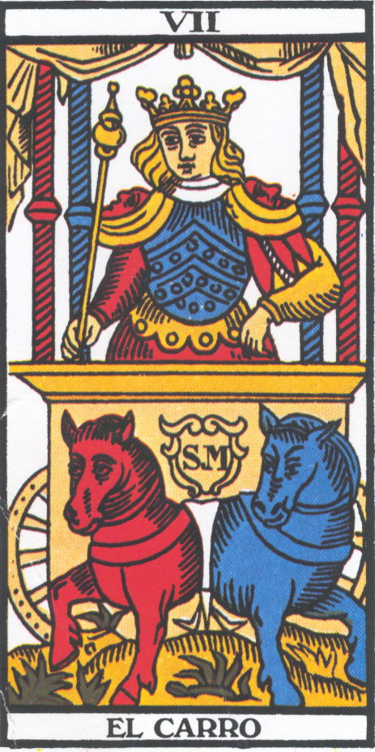

Slide 48
El Carro VII Recursos
El Victorioso. La Corona El Cetro.
Dominio. Vía.
Educador, Formador.
Plenitud Social
El Arcano de la Educación – Conducir a los demás
La Autorización que se da para sí mismo
Domar los Caballos – Equilibrar las energías
Enrutar su carruaje
COUCH DE VIDA: Enseñar a la gente a ser Autónoma
Triunfo, Logros.
Los caballos halan en direcciones opuestas. La rueda suelta
El Numero 7 es el número de la luz, la filosofía, la meditación, la interiorización.
Silencio Interior.
La Noción de Autorización.
¡El propio poder!
Reunir energías opuestas. El amo del Propio Destino.
Si quieres avanzar tienes que detenerte.

Slide 49
El Carro VII Desafíos
No quedarse en la ilusión del Éxito.
Detenernos. Mirar donde estamos.
Personas que no se autorizan nada y se prohíben
Dificultad para presentarse como son
Miedo a no ser auténticos – las mascaras
Las piernas
Controlar la mente-cuerpo
Esclerosis múltiple
Incapacidad de manejar sus energías. La incapacidad de moverse

Slide 50
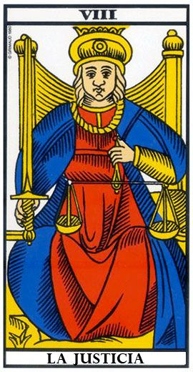

Slide 51
La Justicia VIII Recursos
La Transformación
Restablezco, Equilibro. Zanjo.
Conciencia, Transformación.
Armonización, Equilibrio, Justicia social.
Energía, libertad. Espejo de uno mismo.
¡Ajuste, lo Justo! Adaptación – Ajustamiento
Adaptación, Búsqueda de las causas profundas.
Cara a cara con uno mismo.
Estar ajustado.
Equilibrio – Armonía.
Sobrepasar las dualidades.
Themis, Justicia Cósmica. Buscar profundamente en el interior.
“La verdadera justicia está en el inconsciente”
Simbología de Salomón: “La Verdadera Ley está en el Interior”
Transmite su verdad interior – encuentro con la verdad interna.
El número 8 es el número de las transformaciones.
El Cristo tiene valor 888 (Esoterismo Cristiano)
Transformación en los 3 cuerpos
En Astrología el Número 8: Es Escorpión, Transformación

Slide 52
La Justicia VIII Desafíos
Deuda
La Victima
Siempre buscando justicia
Inconscientemente, siempre se sienten robados.
En Paso obligado: Hacer el balance.
Con el diablo es muy severo el Juicio.
Armonía: Sobrepasar los conflictos – Nociones Opuestas.

Slide 53
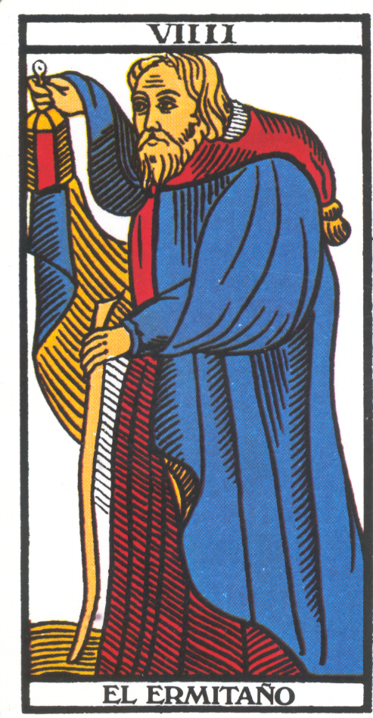

Slide 54
El Hermitaño VIIII Recursos
MERLIN EL ENCANTADOR
Guio, Alumbro
Peregrino. Viaje interior, exploración de nuestra gruta
Aislamiento, Naturaleza, Lentitud.
Ancestros, Sabiduría, Profundidad.
Benevolencia, Paciencia, Prudencia
Soledad, Conocimiento, Camino, Interiorización.
Los opuestos.
Acercamiento a la Naturaleza.
Chamanismo, Sensibilidad.
Orientación, Iniciación, Humildad.
¡Camino en el interior de sí mismo, hace un camino al fondo de sí mismo!
Encontrarse con sigo mismo para darse a los demás.
Mostrará la Luz en el mundo
Es el Filósofo de los Arcanos
Sabiduría, Confianza.
Mi Búsqueda. Acercarse a su naturaleza.
Salir de la caverna para aclarar e iluminar a los otros, pero no en soledad. Regreso a la fuente
Solidaridad

Slide 55
El Hermitaño VIIII Desafíos
El sufrimiento de la Soledad
El aislamiento
Miedo a la soledad
Desvalorización

Slide 56


Slide 57
La Rueda de la fortuna X Recursos
Libre Albedrio. Libertad (Ley de Causa-Efecto)
Temporalidad
Evolución Espiritual
Autoconocimiento
Transformación, cambio de ciclo. Nuevos comienzos
Personas revolucionarias que cambian programas, cambian esquemas.
Un Innovador. Repito, Reproduzco, invento.
Existencia, Genealogía.
La Reencarnación
La Vida es ciclos.
Estar en el camino correcto
Cambiar nuestro camino repetitivo – Tomar consciencia
Tomar en nuestras manos el destino propio. La acción del hombre sobre el tiempo y el destino.
Sistema de copiado. “Copy Paste”
Desprogramación – Reprogramación.
Transición, Determinismo

Slide 58
La Rueda de la fortuna X Desafíos
Prisionero en las conductas repetitivas
La repetición es inconciencia
Costumbres
Círculos viciosos. Esclavizarse en mecanismos.
Antecesores
Condicionamientos.
Repetimos los comportamientos de nuestros Ancestros
Comportamientos fotocopias – que se repiten
Si hoy estamos abajo, la primavera volverá. Hay esperanza.
Si hay Éxito, tener cuidado con la arrogancia porque el fracaso puede volver.

Slide 59
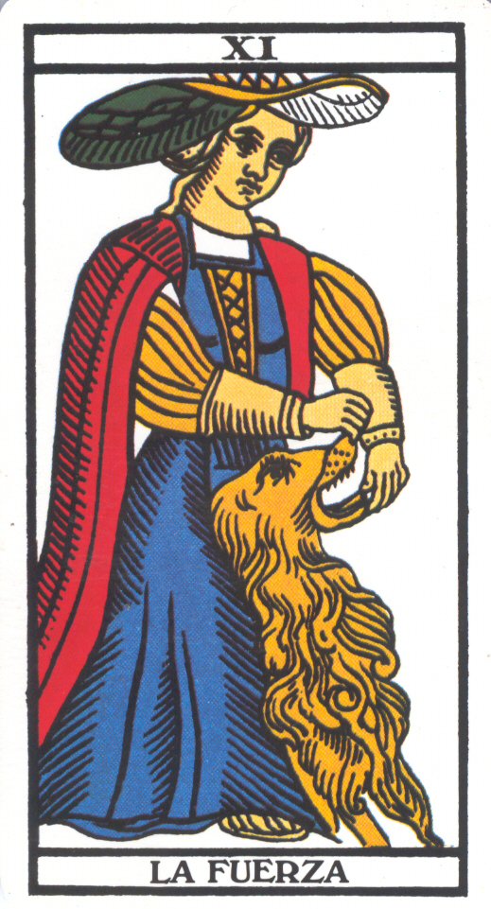

Slide 60
La fuerza XI Recursos
Impulso: Fuerza para escapar de la Gravitación de la Tierra.
El Arcano de las Artes Marciales
La fuerza Vital
Fuerza Energética. La Fuerza Interior. Dominio de las Energías.
Lucho. Gano. Me centro. Me Supero. Resisto.
Centrado, Alineamiento. Firmeza
Energía, Autocontrol.
Fuerza sin Violencia.
Conexión, amistad.
Autonomía, Independencia.
Sanación Espiritual.
Los Hermanos y hermanas.
La Fuerza está en el centro de sí mismo.
El Centro del fuego.
Fuerzas Electromagnéticas.
Los miembros de una Familia juntos. Fuerza. No hay lazos, hay una fuerza unificadora.
Cada paso que camino, lo camino por los demás.
Voy a mi centro
Unión con la Fuente

Slide 61
La fuerza XI Desafíos
La Violencia.
Me disperso, no hay fuerza.
Auto sabotaje
La Dispersión
Si no hay Fuerza todo explota

Slide 63
El Colgado XII Recursos
Salto al Vacío. ¡Tener el Centro!
La Confianza
El Soltarse, el Desapego.
Soltar
¡El Rebelde!
La capacidad de mirar el mundo de otra manera.
Cambiar el punto de vista.
No se puede agarrar
El que delega
Transmisión al futuro
Espero
Desdoblamiento
Sacrificio del Ego
HUMOR: La capacidad de distanciarse de sí mismo.

Slide 64
El Colgado XII Desafíos
Suelta su trapecio solo cuando tiene agarrado el otro
Entrega la Energía
Inversión de los valores
Me abandono
Me conformo
No se entrega
No Cede
Arcano rebelde, no se deja etiquetar
Abandono a la Voluntad del Padre
Evocación de Complejo de Edipo
Edema en los pies (Psicosomática)
Problemas de Abandono
Problemas con los pies = Abandono.

Slide 65
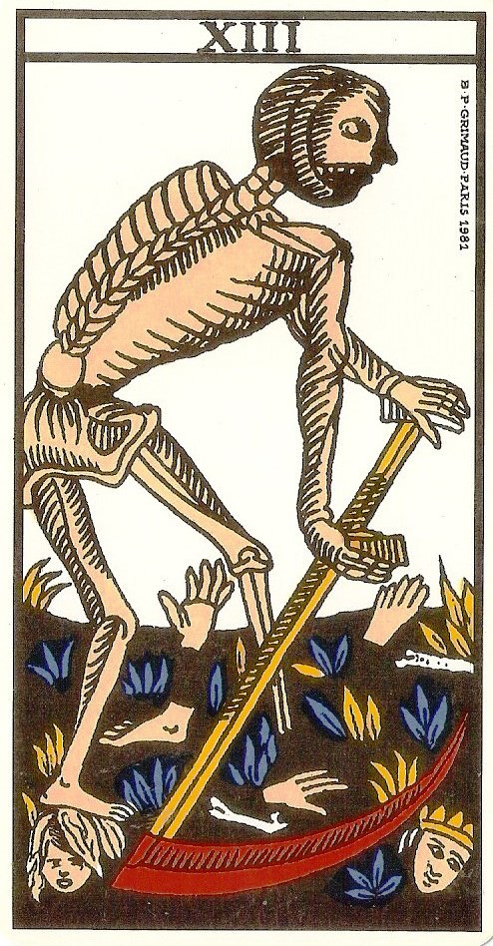

Slide 66
Arcano XIII Recursos
Columna Vertebral: Espiga de Trigo. La Espiga de la Columna Vertebral es el Collar del Emperador.
Es el Arcano de la Vida, para Vivir hay que morir en algo.
Yo Soy. Identidad.
Arcano Radical.
Despojarme. Sin Piel. Entregarse por completo
Encontrar mi identidad. Revaloración del Yo.
Transformarme en limpieza
Renunciar a Parásitos y Personas Toxicas
Transformación Radical
Trabajo del conocimiento de sí mismo.
Me Transformo. Muerte, Renacimiento, Transformación, Estructuración.
Crecimiento Espiritual. Renacimiento.
Lo esencial, la esencia.
Construcción, Limpieza.
Crecimiento Espiritual
Barro. Renazco.
Cambio radical En nuestras vidas
Cimientos profundos
Los poderes terrestres no se van a resistir a la segada.

Slide 67
Arcano XIII Desafíos
Destruyo. Elimino. Me Pudro.
Resistencia al cambio
Despojo
Búsqueda de la Identidad
Revaloración del Yo
No deja nada del pasado

Slide 68
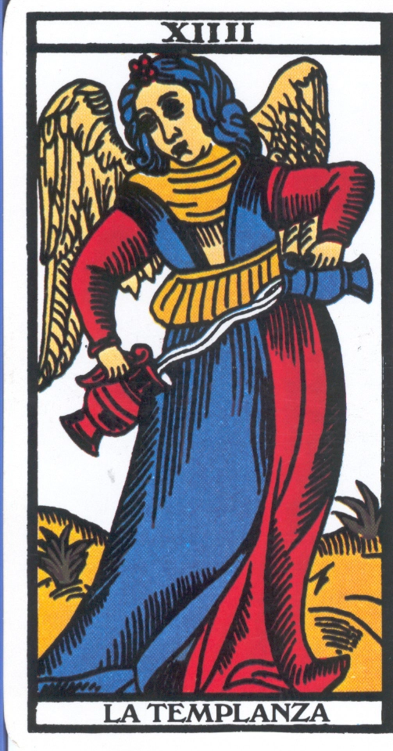

Slide 69
La Templanza XIIII Recursos
Comunico. Intercambio. Domino. Capto.
La Oruga se volvió Mariposa.
Dialogo con los Ángeles. La Música
Poder – Dominio de uno mismo (control de las emociones y las pasiones)
Renacimiento.
Autoconocimiento.
Dimensión Angélica - Telepatía
Arcano de la comunicación absoluta
Maneja los Fluidos
Manejo de las Energías – El Arcano del Chamanismo
Estar en Templanza - Fraternidad
La comunicación sobre los 3 planos: Comunicación humana, consigo mismo y con lo invisible.
Comunicación consigo mismo: a través de la respiración, el aliento, el diafragma. Sofrología.
Bajar a través del aliento a nuestro ser más interno.
Mariposa = Alma = Espejo
Flujo energético – Aire.
Escucharnos a nosotros mismos
Terapias alternativas
Los Elementales y el Viento

Slide 70
La Templanza XIIII Desafíos
Polaridades,
Desestabilizarse con las energías de otro.
La dependencia
Desmesura
La cólera – La violencia

Slide 71
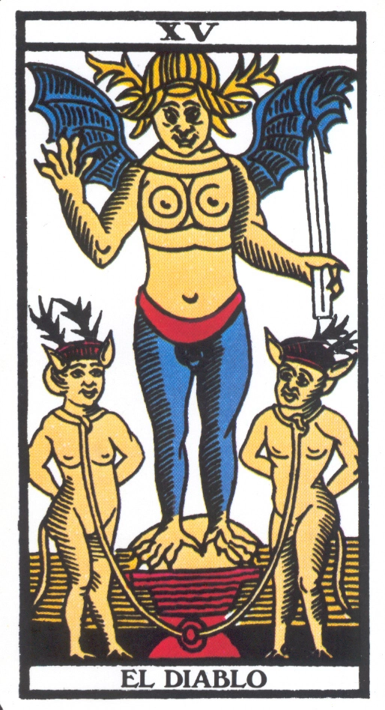

Slide 72
El Diablo XV Recursos
Manipulo. Saboteo. Encanto. Sirvo
Energía. Potencia, Poder. Encanto. Magnetismo. Fascinación. Alineación Mental.
Seducción, Sexualidad.
Servicio.
Ilusiones
“Yo Puedo”
Es el Arcano del Servicio (El Siervo)
¿Que estás haciendo con tu poder?
Al servicio de que, pones tu poder?
¿Que vas a hacer con tu potencia?
¿A qué valor pones tu poder?
¿Cuál es tu búsqueda?
Grandeza
Es el que Cuestiona nuestro poder. No tengas miedo de tu poder. E Poder es un Verbo. No tengas miedo del poder de los demás.
El Arcano del campo Mental, análisis intelectual. Dividir en varias partes

Slide 73
El Diablo XV Desafíos
Dualidad.
La culpa – Culpabilidad.
Perversión Narcisista: Necesita pasar por encima del otro.
La División.
Humillar al otro para tener más éxito.
No-Victimas de sí mismos como las demás patologías.
Es un verdugo. Atraviesa, Dominante, Manipulador
Resentimiento, Angustia, Amenaza.
Miedos. ¿De que tienes miedo?
Impotencia

Slide 74
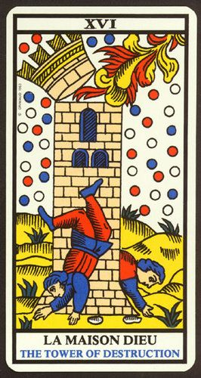

Slide 75
Casa Dios XVI Recursos
El Fuego, el Espíritu Santo
La Champaña
La Torre de Babel. El Lenguaje. Los Idiomas. Las Lenguas.
Fuerza de Carácter
Aptitud para construir y para sublimar la propia energía.
Inspiración divina
El Arcano del Autismo “La Fortaleza Vacía”
El Arcano Espiritual. Descender al interior de sí mismo.
Alquimia – Homo Alquímico – Conocimiento Alquímico
Todas las protecciones que se construyeron desde el nacimiento para protegernos de las heridas del amor.
Donde nos encerramos para protegernos. Las Princesas se protegen en la Torre.
Trabajo Espiritual. Trabajo de des construir La Torre.
La Condición humana – Quitarse las armaduras.
Glóbulos Azules: son el Prana. 11 Fuerza Energía: Prana.
Abrir el corazón – Abrir la Coraza.
El Hierro (13 Glóbulos Rojos – 13 Glóbulos Blancos) 23 Nombre de Dios: Dios es la sangre que corre en el hombre.
Lanzarse

Slide 76
Casa Dios XVI Desafíos
Las corazas – los disfraces
Exploto – Hago implosión. Me ahogo. Agredo
Orgullo
Nuestras armaduras mentales y físicas.
Padre celoso - Sobreprotección
Encerramientos – Limitaciones
Encierros propios – Corazas
Escondida en una torre de marfil
Miedo a la humanidad
Misantropía. Alguien que está decepcionado de los hombres.
La Violencia – El Orgullo
El Orgullo Espiritual “Satisfacción de sí mismo”
De la racionalidad del poder del Espíritu

Slide 78
La Estrella XVIII Recursos
Transformación
Restituyo – Doy
Devuelve los fluidos a la tierra.
Renuncia al Poder
Ser la Verdad. Paciencia Infinita – Amor Infinito
Autenticidad
Esperanza, Perdón. Compartir
Desnudez. Conexión. Amor incondicional.
Compasión
Eterno Femenino
Verdad. Sentido Cósmico y Espiritual.
Crecimiento. Confianza absoluta.
Humildad de rodillas
Amor incondicional. Compasión. Amor Universal. Linaje Femenino. Femenino Sagrado – El lado Femenino del Hombre.
La esperanza. No retiene, deja circular as energías.
Relación con el eterno femenino.
Mientras más da, mas recibe.

Slide 79
La Estrella XVIII Desafíos
Abandono o Renuncia propia
Sumisión de rodillas – Humillación.
Arcano: Puede mostrar la herida de una violación.
Es una marca. Herida en el linaje Femenino.
Experiencias de sumisión en la infancia. Humillación, maltrato o abuso.
Incesto.
Sacarla de la Torre en la que ha sido encerrada.

Slide 80
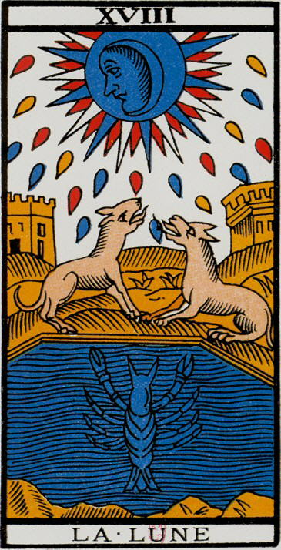

Slide 81
La Luna XVIII Recursos
El Arcano de los sueños.
Los limites conocidos. Explorar el Mundo desconocido
El Inconsciente
Función de aspiración: ¡Nos eleva!
La Clarividencia, La Visión, La Intuición.
El Arcano de los Artistas.
La Imagen, Los Cineastas.
Expresión a través de la Imagen
Imaginación Creativa
El límite de los mundos conocidos.
Conocer los mundos desconocidos.
Afecto Instintivo.
Reflejo Espejo
Memoria
Ilusiones
Imaginación
Sensibilidad
Las Emociones
Creatividad
Emoción en la Creatividad
Intuición
Sensibilidad
El Poder Maternal.

Slide 82
La Luna XVIII Desafíos
El Sol se esconde detrás de la Luna
Transformar el Plomo interior en Oro.
Mes Escondo
Apariencia
Tristeza

Slide 83
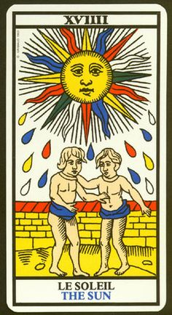

Slide 84
El Sol XVIIII Recursos
Alegría
Calor
Difusión de Energía
Fuerza Creadora
Construcción
Humanismo Triunfante
La Infancia
Construyo
Comparto
Brillo, Caliento
Lo Social
El Muro: Construcción Social.
Proyecto social con niños
Brillar Frente a los otros (Música)
Brillo
Iluminación
Caliente

Slide 85
El Sol XVIIII Desafíos
Quemo
Brillo sin Iluminar
Recalentar
Se encierran
Se esconden
Personas frías, Frialdad Emocional.
Miedo a no tener hijos
Sequedad, Misantropía.
Dificultad para crear Lazos
En otra dimensión: Destrucción por el Fuego.

Slide 87
El Juicio XX Recursos
Es el Despertar a otra Dimensión.
Me Libero
Intuición, Inspiración.
¡Despertar la Conciencia, despertar a la Consciencia!
Transmito.
Merecimiento.
Resurrección, Desarrollar Intuición.
La Oración nos ayuda a elevarnos
Dejarse ascender, no quedarse en la tumba
Escuchar al Ángel
Compromiso para despertar las consciencias
Música
Palabra
¡Renacimiento, Despertarse!
Un Juez

Slide 88
El Juicio XX Desafíos
Juzgo
Auto juzgarse: Sentimiento de Culpa.
Sentirse Juzgado es Invalidante.
Divido en arriba y abajo
¡La Culpa se Cura, El Sentimiento de Culpa NO!
Melancolía: Es la Ante Paranoia – Paranoia – Paranoia (los otros).
Auto desvalorización
Depresión: Mirarme de Frente (El Ángel detrás del Sol)
Sentimiento de Culpabilidad
Juicio de Sí mismo y de los otros.
Juicio Destructivo
Juzgar a los demás (sin ser legítimo)
Un Juez – Juzgado

Slide 89


Slide 90
El Mundo XXI Recursos
El Arcano de los Viajeros.
Exploración de mundos desconocidos
La Danza, el Baile
Collar de Laureles
Femenino Arcaico
Necesidad de expresión Social
Expresión
Espíritu de Síntesis Logro
Reunificación
Ecología
Universalidad
En Casa
Conciencia
Adaptación
Síntesis.
Totalidad, Globalidad
Me Conecto, Participo
La realización del Camino
Arcano de Totalidad – Arcano Holístico

Slide 91
El Mundo XXI Desafíos
Con EL MUNDO, no se termina el camino, se termina un camino.
Cuando se acaba, se vuelve a comenzar. Es un Espiral de Círculos.
Búsqueda del lugar de uno en la sociedad.
Ilusión.
Me asfixio
Víctima del Tirano
Encerramiento. Sentimiento de encierro.
La inmovilidad.
Vivir en un mundo encerrado
Darse a los demás y olvidarse de sí mismo
EL MUNDO mal vivido en el Hemisferio Sur puede representar una sensación de ahogamiento.

Slide 93
El Mat Recursos
El Chaman
Poder Político
Poder Poético
Poder Espiritual
El Genio Creador escapa de la sociedad por lo alto.
Original, Alternativo, Paralelo.
El Hombre no necesita nada para vivir
Trayectoria fuera de Caminos Trillados
Originalidad
Se escapa de la sociedad.
Tolerancia
Determinación
Ingenio
Burlarse de sí mismo para disolver el Ego.
Afán de Aventura
Constructor Universal
Diferencia
Trayectoria
Libertad
Pergamino
Habituarse al rechazo
Vagabundo Sagrado
Maestro, por ejemplo, no por discurso

Slide 94
El Mat Desafíos
Provocación contra la Sociedad. La sociedad no da lugar a los que son diferentes.
No tiene domicilio.
Puede ser un Borracho. Hay borrachos Sagrados.
No tiene caso. No maneja ni tarjetas de Crédito.
No dejarse llevar por el éxito social.
El Delincuente, escapa por lo bajo.
Me Despisto
Se sale del sistema.
Marginalidad
Vagabundear
Locura
Irracional
Despiste
Rebelión
Contrabando
Sin Techo

